Slide 1
Делегати, події в мові C#
визначення типу делегата. використання простого та групового делегатів, масиву делегатів. успадкована функціональність. анонімні методи і лямбда-вирази. визначення події, взаємодія об’єктів через подію

Slide 2
“Інтелектуальний” вказівник на метод
public delegate int BinaryOp(int x, int y);
System.Delegate ← System.MulticastDelegate ← BinaryOp
sealed клас, що об’єднує інформацію про:
тип і кількість аргументів; тип результату;
вказівник на метод (список вказівників) відповідної сигнатури
можливість запускати метод синхронно чи асинхронно.
class MyClass { public static int ClassMethod(int a, int b) { … } public int InstanceMethod(int a, int b) { … } … } MyClass obj1 = new MyClass(); MyClass obj2 = new MyClass();
BinaryOp firstBinOp = new BinaryOp(MyClass.ClassMethod); BinaryOp secondBinOp = obj1.InstanceMethod;
int R = firstBinOp(12, -3) + secondBinOp(3, 4);

Slide 3
Члени System.MulticastDelegate
Назва | Призначення
Method | Повертає об’єкт, що описує деталі методу
Target | Повертає об’єкт – власник методу, або null
Combine() | Статичний метод додавання методів у список делегата. Скорочений аналог – операція +=
GetInvocationList() | Повертає масив екземплярів System.Delegate
Remove() RemoveAll() | Статичні методи для вилучення методів зі списку делегата. Скорочений аналог – операція -=
Invoke() | Запускає збережений метод в потоці виконання. У кожному конкретному випадку має відповідний набір параметрів
BeginInvoke() EndInvoke() | Методи асинхронного керування збереженим методом

Slide 4
Використання делегатів
Непрямий виклик методів (слайд #2, проект)
Дослідження
foreach (Delegate d in firstBinOp.GetInvocationList()) { Console.WriteLine(“{0} {1}”, d.Method, d.Target); }
Масив делегатів – спосіб проіндексувати методи
виклик методу за номером, впорядкування тощо
BinaryOp[ ] M = {obj1.InstanceMethod, obj2.InstanceMethod}; int R = M[1](2, 3) * M[2](3, 4);
приклад [C# для професіоналів]
Анонімні делегати // no ref out parameter; no across goto
BinaryOp Plus = delegate (int a, int b) { return a + b; };
Лямбда-вирази // один параметер – без дужок;
BinaryOp Mult = (x, y) => x * y; // можна { блок }

Slide 5
Групові делегати
public delegate void Step (int x);
class DealWithInt { public void One (int x) { … } public void Two (int x) { … } … } DealWithInt D = new DealWithInt();
Step group = D.One; group += D.Two; group(5); group -= D.One; group(7);
try { group(13); } catch (Exception) { … }
foreach (Step d in group.GetInvocationList()) { try { d(13); } catch (Exception) { … } }

Slide 6
Стандартні типи делегатів
Action<T>
Делегат Action не приймає параметрів, повертає void
Action<in Т> приймає один параметр
Action<in T1, in T2> …
Func<T>
Func<out TResult> не приймає параметрів, повертає TResult
Func<in T1, out TResult> приймає один параметр
Func<in T1, in T2, out TResult> …

Slide 7

Повідомлення про зміну стану об’єкта

Slide 8

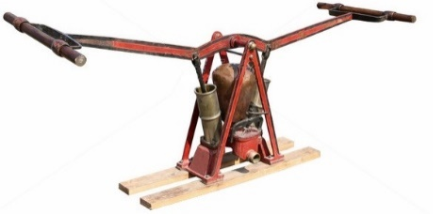

Повідомлення про зміну стану об’єкта
tankFull
switchOn()
switchOff()
tankEmpty
pump()
stop()
fillUp()
stop()

Slide 9
Повідомлення про зміну стану об’єкта
tankFull
switchOn()
switchOff()
tankEmpty
pump()
stop()
fillUp()
stop()

Slide 10
Повідомлення про зміну стану об’єкта
tankFull
tankFull
switchOn()
switchOff()
switchOn()
switchOff()
switchOn()
switchOff()
tankEmpty
pump()
stop()
pump()
stop()
pump()
stop()
fillUp()
stop()

Slide 11
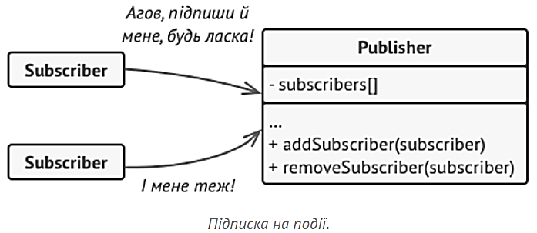
Повідомлення про зміну стану об’єкта
Все робимо самі
Тип делегат
Поле даних типу делегат
Метод реєстрації значення цього поля
Метод скасування реєстрації
Виклик зареєстрованого методу через делегат

Slide 12
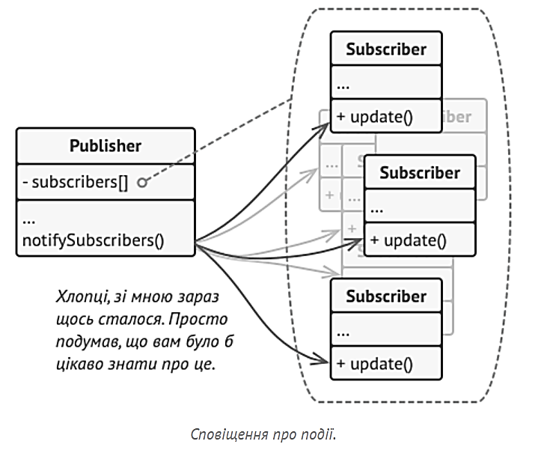
Повідомлення про зміну стану об’єкта

Slide 13
Повідомлення про зміну стану об’єкта
Все робимо самі
[Andrew Troelsen, p. 364]
Клас Car визначає тип делегата,
поле для зберігання списку делегатів
методи: реєстрації та скасування реєстрації
Використання механізму подій
Тип делегат, тип аргумента
event
Метод диспетчер події
[Andrew Troelsen, p. 373]
Клас Automobile визначає дві події

Slide 14
Приклади використання подій
[C# 4.0, p. 258]
Навчальні проекти:
фабрика автомобілів інформує дилерів
використано стандартний формат події
Студент-Вчитель-Батько
реалізовано інтерфейс System.ComponentModel.INotifyPropertyChanged
реалізовано двосторонню взаємодію
Самостійне вивчення
патерн “Слабка подія” [C# 4.0, p. 261]

